Slide 1

Habilitando el Éxito con IA: Instalando Capacidades a través de la Arquitectura
Darío José Delgado Q. PhD.
dario.delgado@unad.edu.co
https://aequitaslabseed.github.io

Slide 2
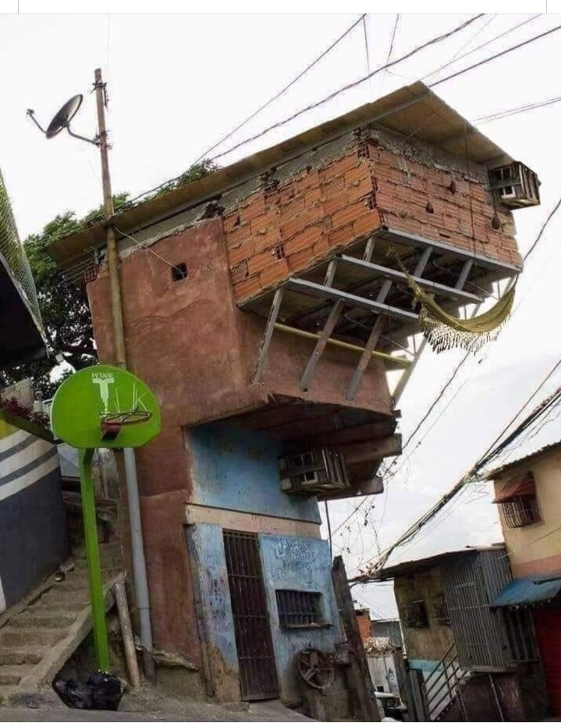

Con Planos / Arquitectura
Sin Planos / Arquitectura

Slide 3









La Inteligencia Artificial y su potencial
Automatización de la atención al cliente
Segmentación de clientes
Marketing digital
Sistemas de recomendación
Fijación de precios
Reconocimiento de vox
………..
Reconocimiento de imágenes
Evaluación de riesgo
Los datos son el límite

Slide 4
La Inteligencia Artificial y su potencial
Las mejores empresas (Best-in-class) obtienen un retorno de la inversión del 13 % en proyectos de IA, más del doble del retorno de la inversión promedio del 5,9 % muy por debajo del costo de capital típico del 10%.
(IBM, Generating ROI with AI)
Según un estudio de NTT DATA el 68% de las empresas que utilizan IA aseguran ser más productivas que antes de implementarla….
El 74% de los responsables de datos y de analítica creen que su uso supone un impacto positivo para sus organizaciones.
¿IA como servicio/ o producto, o Desarrollo interno de IA para mi organización?

Slide 5


¡El futuro está aquí! ¿Está lista su arquitectura de datos?
Responder preguntas
Descripción
Descubrir patrones
Volumen
Automatizar procesos
Velocidad
Reemplazar roles
Veracidad
Crear nuevos roles
Variedad
Inteligencia Artificial
Arquitectura de datos
Al igual que con BI, el valor que la IA puede ofrecer se correlaciona directamente con los datos con los que opera, y mientras los datos sean una ocurrencia tardía, decepcionarán los resultados que pueden generar. Si sus datos se encuentran en un estado en el que los análisis no lograron ofrecer valor, la IA también tendrá dificultades.

Slide 6
Resumen ejecutivo
El desafío
Obstáculos comunes
Abordaje
Que la IA incumpla su promesa a la organización
Los proyectos de IA no están priorizados ni gobernados para evitar la sobrecarga de recursos.
Capacidades insuficientes de gestión de datos que permitan sistemas de IA.
Falta de métricas claras para medir el progreso y el éxito de la IA
La IA requiere de un alto nivel de madurez en todas las capacidades de gestión de datos, y algunos de los retos que abordan los CIO/CDO son madurar estas capacidades lo suficiente para asegurar el éxito de la IA
Falta de un mapa de ruta para la implementación
Conocimiento técnico para implementar todas las nuevas tecnologías.
Los proyectos de IA se estancan debido a la baja calidad de los datos y la falta de integración de los mismos.
Sin una hoja de ruta clara, la mayor parte del esfuerzo se destinará a reparar y no a ampliar
Si sus datos no están preparados para BI y análisis, ciertamente no lo estarán para IA
No se embarque en un proyecto de IA con una capacidad de gestión de datos inmadura
La tasa de éxito de las iniciativas de IA está estrechamente relacionada con las capacidades de gestión de datos y una arquitectura sólida.

Slide 7

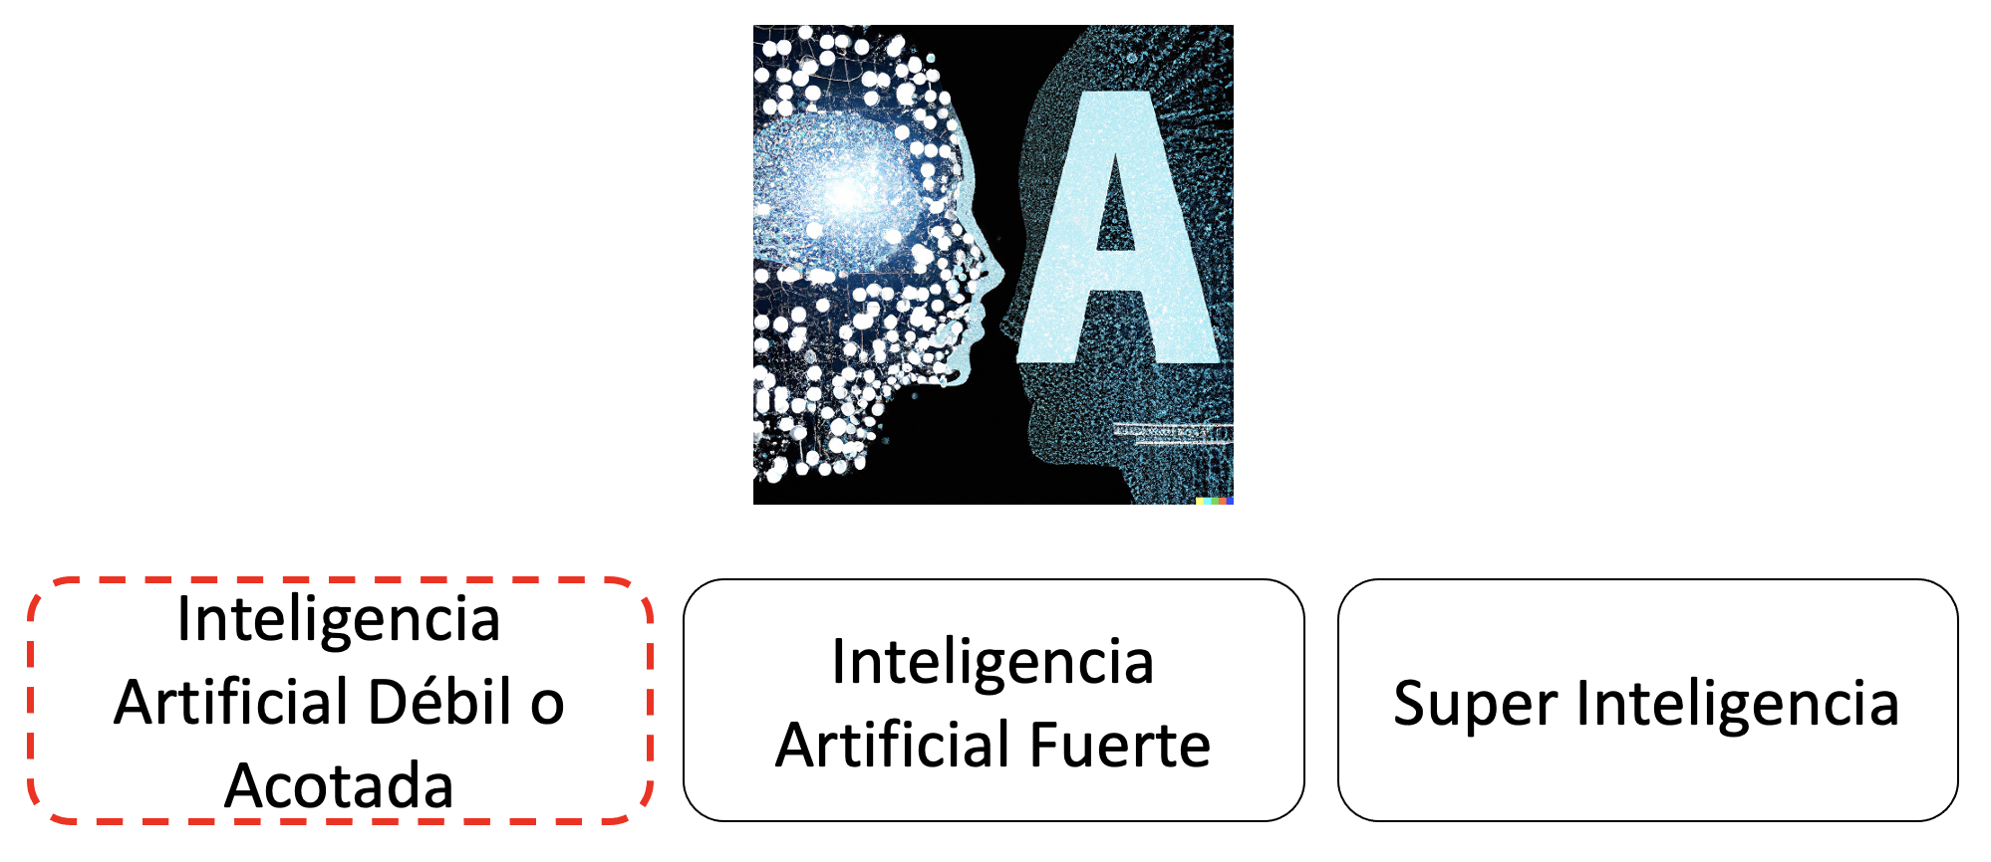
Inteligencia Artificial - IA
Alan Turing 1950 ©Images powered by artificial Intelligence DALL E (Retrato de Alan Turing con el estilo de Salvador Dalí)
Máquinas que pueden simular la inteligencia humana y que incluso pueden aprender.
©Images powered by artificial Intelligence DALL E
Todas las aplicaciones actuales corresponden a Inteligencia Artificial Débil o Acotada.

Slide 8
Inteligencia Artificial - IA
Matemática y Estadística
Machine
Learning
-
IA
Analítica
de
datos
CIENCIA
DE
DATOS
Ciencias
de la
computación / TI
Soluciones
Técnicas
ad hoc
Dominio del
Negocio /
Conocimiento
Taylor, D. (2016). Battle of the data science Venn diagrams. KDNuggets News. https://deeplearning.lipingyang.org/wp-content/uploads/2017/10/Battle-of-the-Data-Science-Venn-Diagrams.pdf

Slide 9
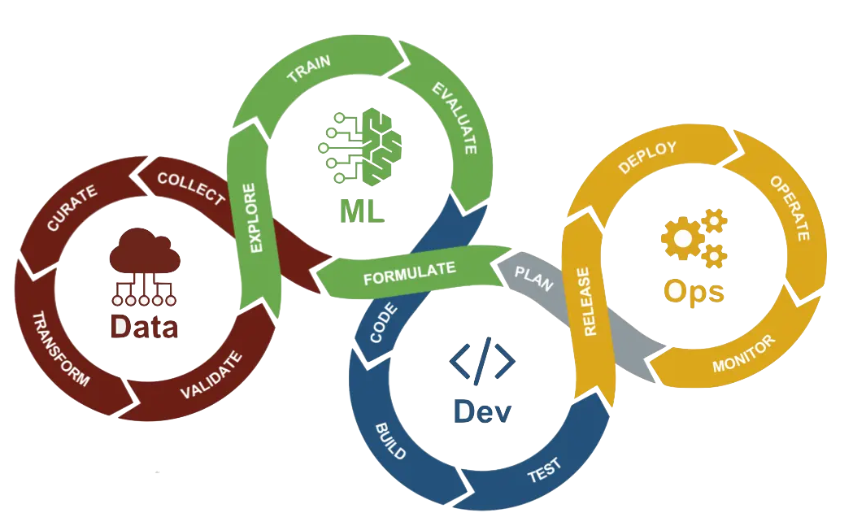
Ciclo de vida: MLOps
ML4Devs, MLOps: Machine Learning Life Cycle, consultado, viernes 8 de septiembre de 2023, https://www.ml4devs.com/articles/mlops-machine-learning-life-cycle/

Slide 10
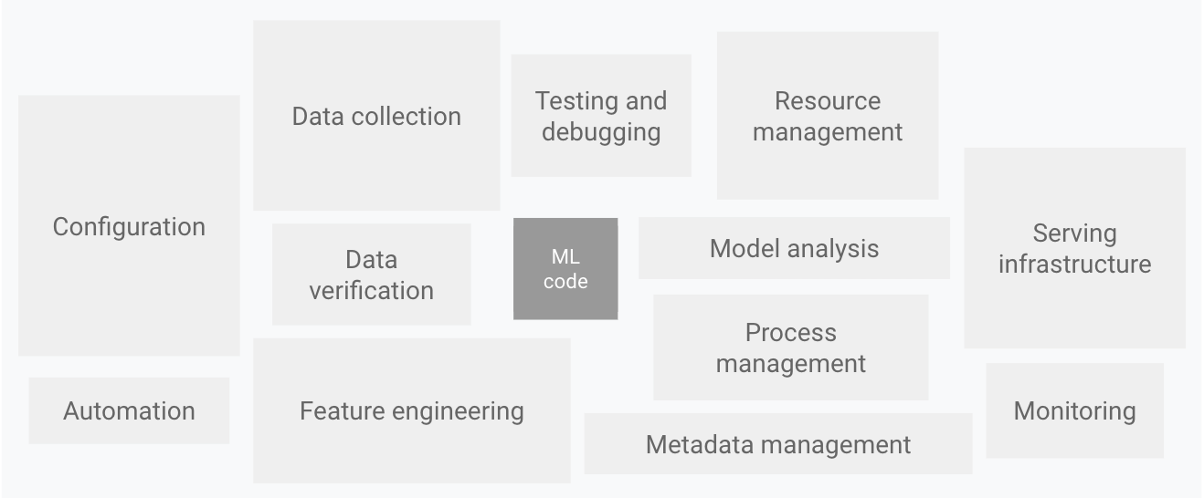
Solo una pequeña fracción de los sistemas IA/ML del mundo real está compuesta por el Modelo IA/ML.
Google Cloud, MLOps: canalizaciones de automatización y entrega continua en el aprendizaje automático, consultado, viernes 8 de septiembre de 2023, https://cloud.google.com/architecture/mlops-continuous-delivery-and-automation-pipelines-in-machine-learning?hl=es-419

Slide 11
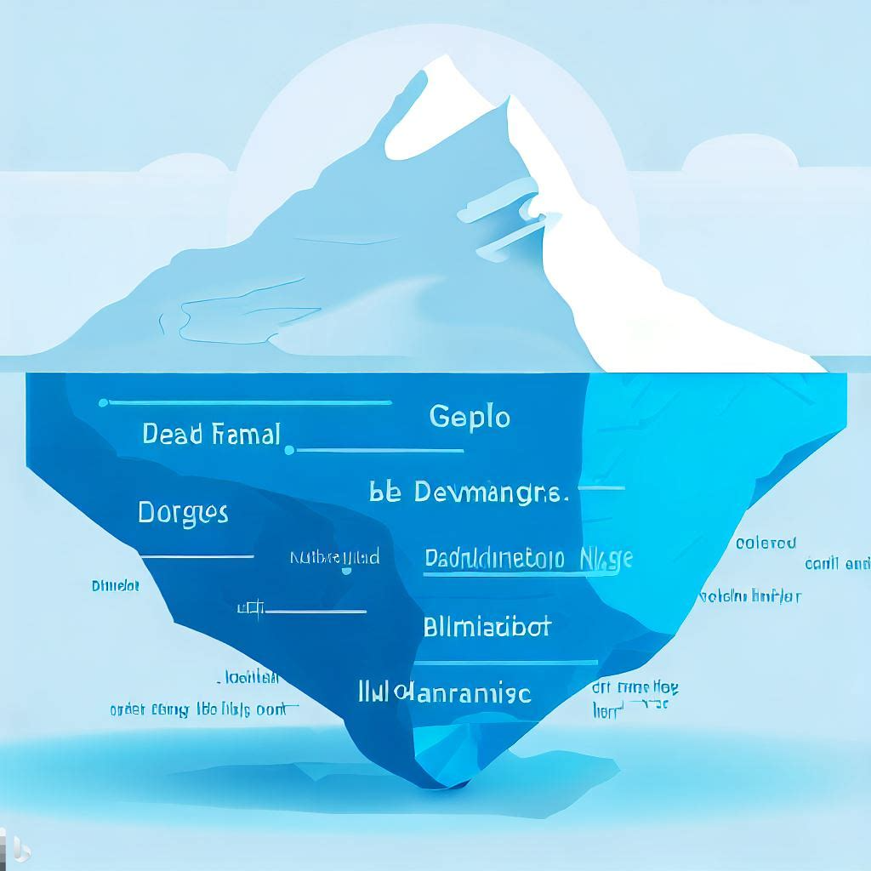




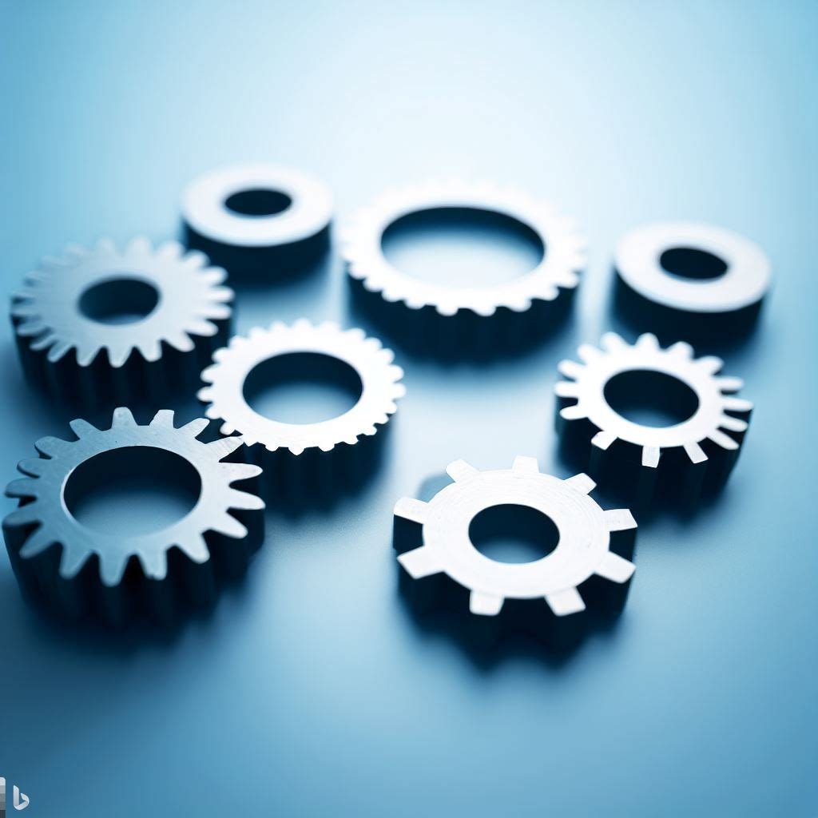
Deuda técnica" (Technical Debt)
Deuda de diseño
Deuda de documentación
Deuda en requerimientos
Deuda de Testeo
Bogner, J., Verdecchia, R., & Gerostathopoulos, I. (2021, May). Characterizing technical debt and antipatterns in AI-based systems: A systematic mapping study. In 2021 IEEE/ACM International Conference on Technical Debt (TechDebt) (pp. 64-73). IEEE.
Deuda en algoritmos
Deuda de compatibilidad
Liu, J., Huang, Q., Xia, X., Shihab, E., Lo, D., & Li, S. (2020, June). Is using deep learning frameworks free? characterizing technical debt in deep learning frameworks. In Proceedings of the ACM/IEEE 42nd International Conference on Software Engineering: Software Engineering in Soc

Slide 12
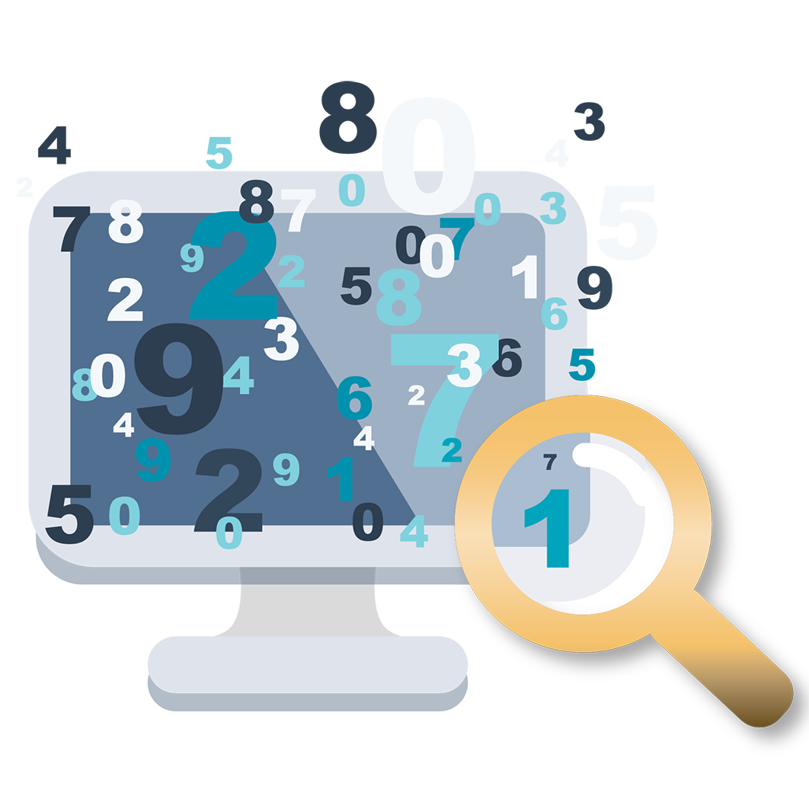
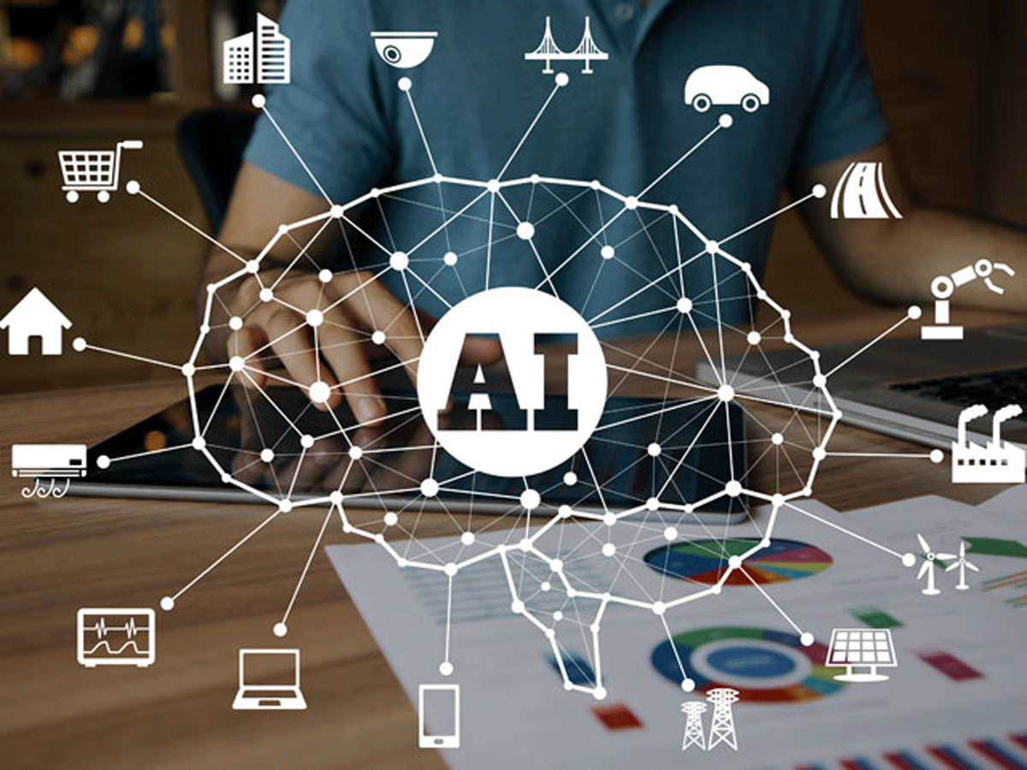
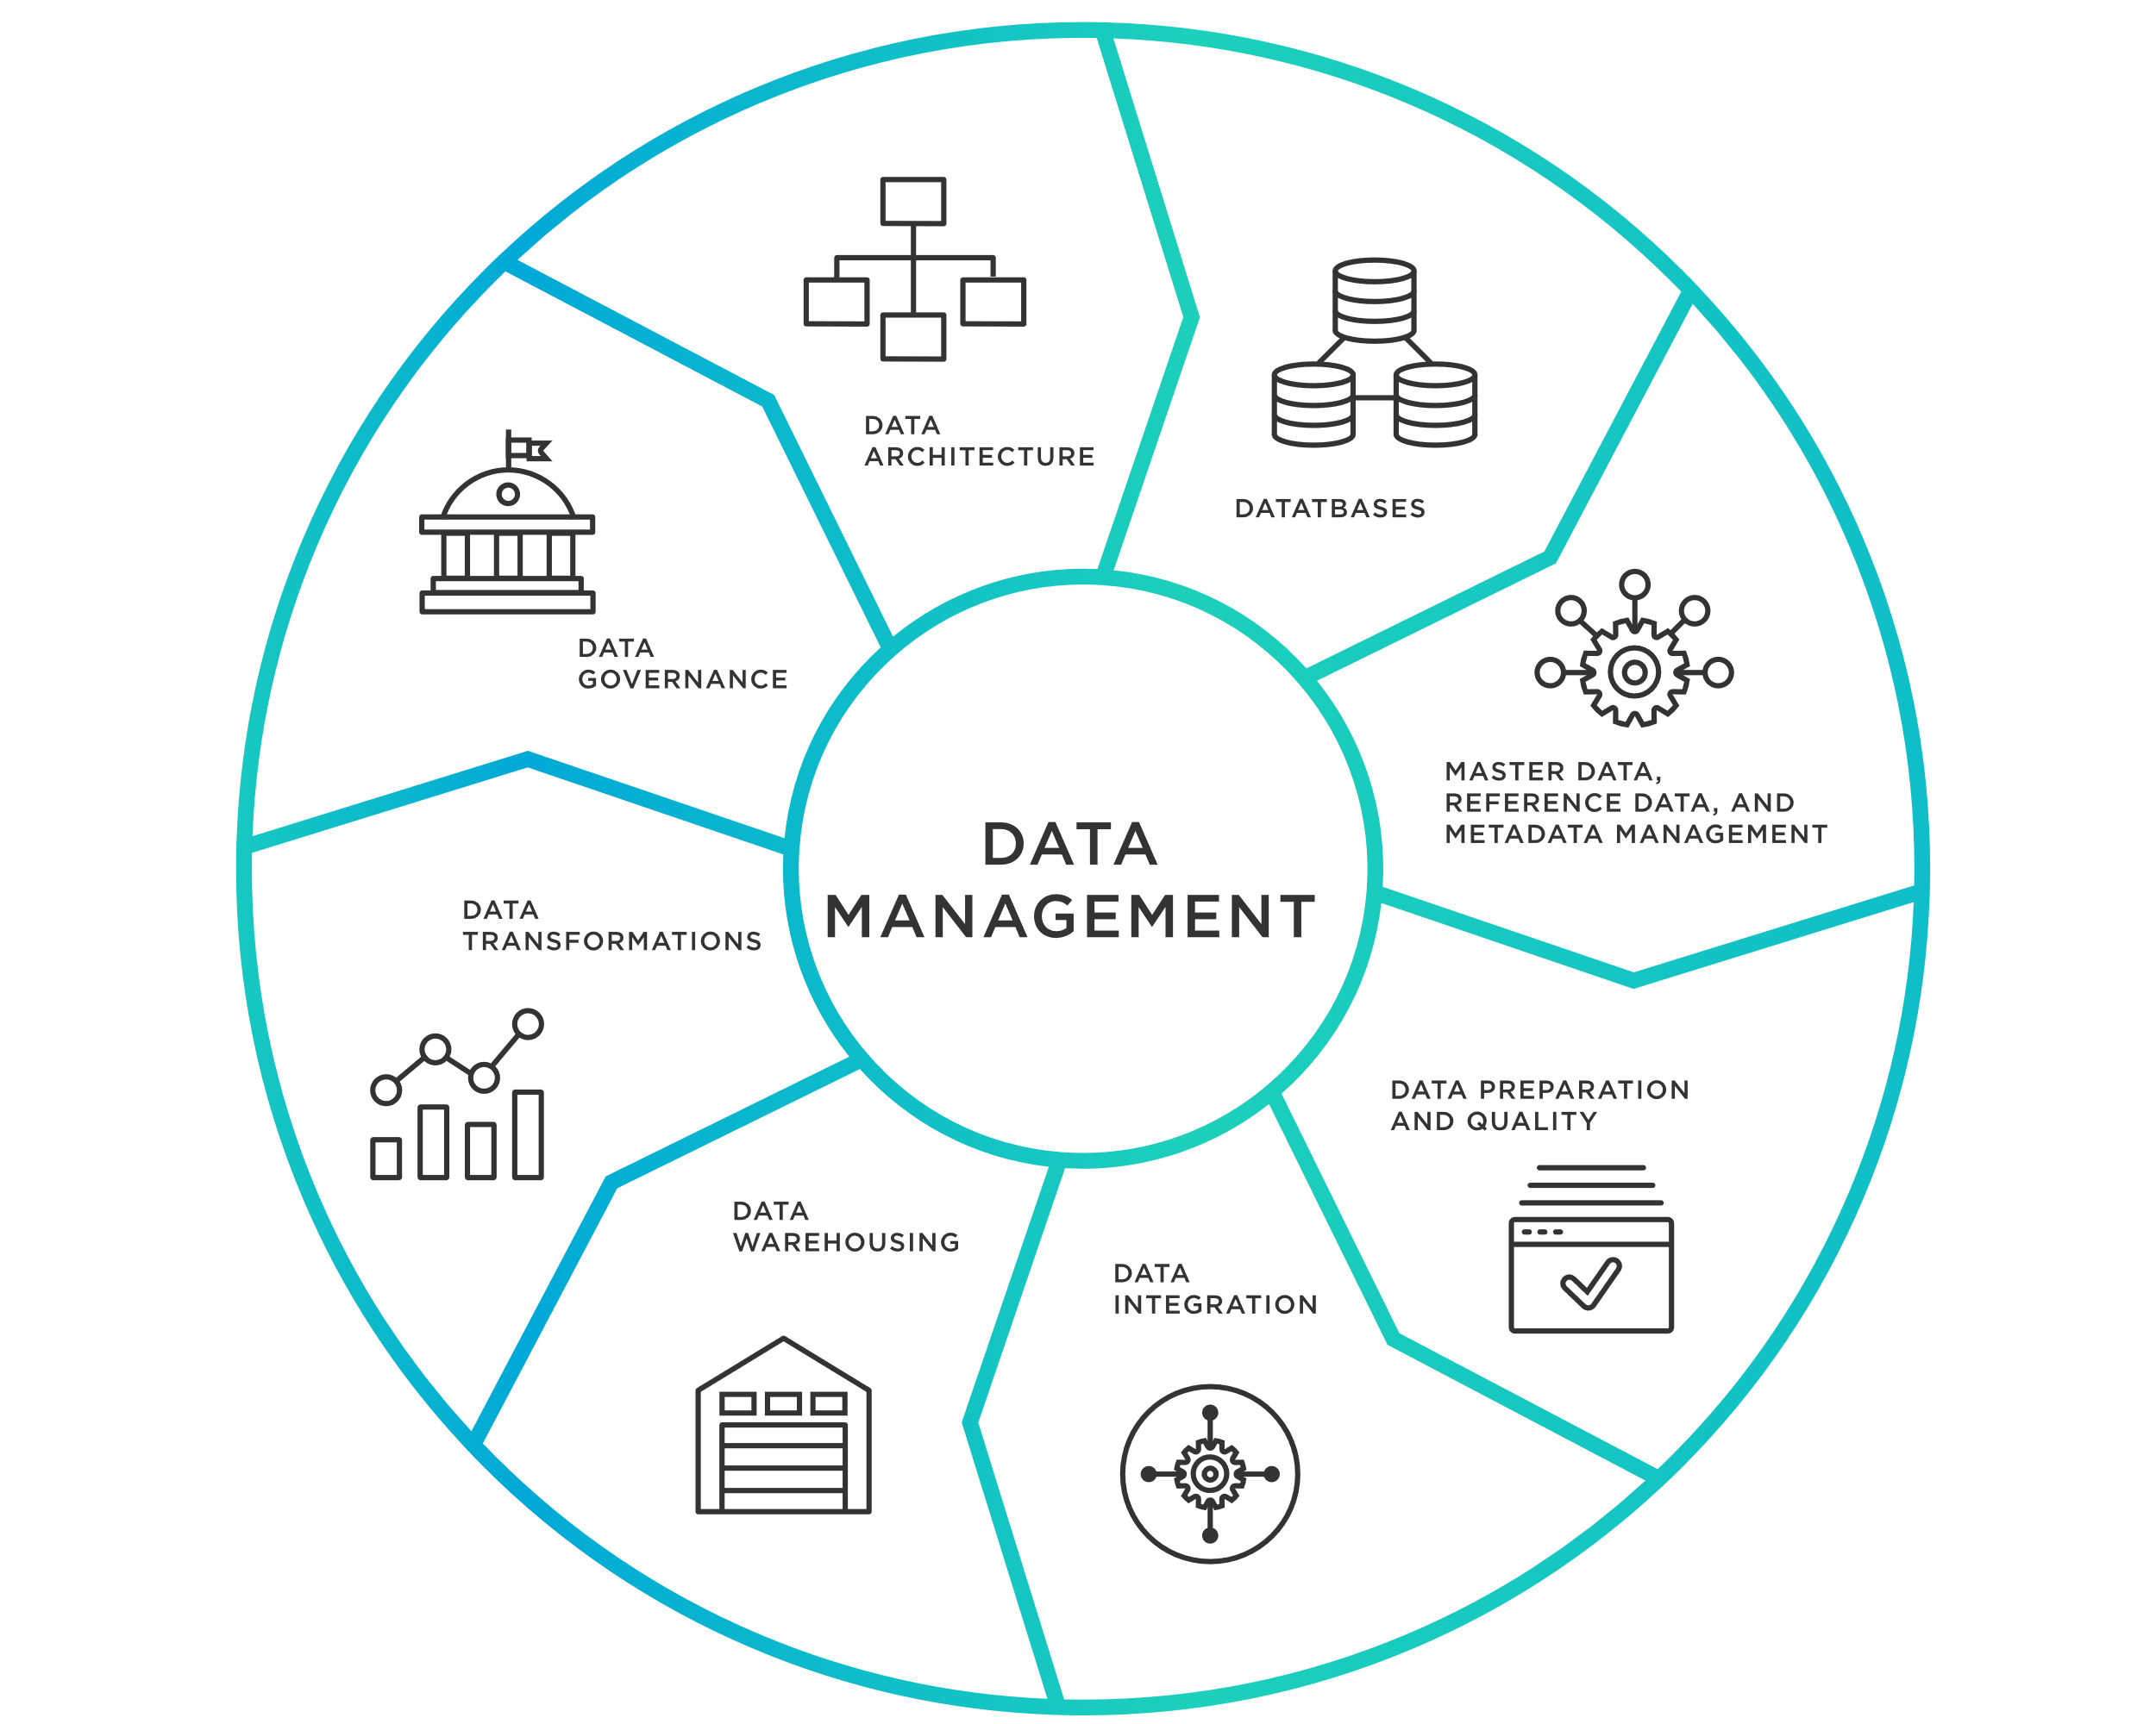
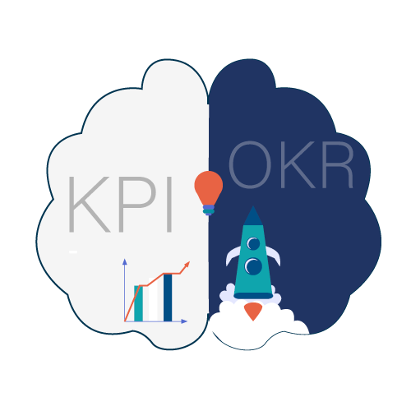
Los Retos que Afrontamos “Challenge the CIO or CDO”
Proporcionar las fuentes de datos en el momento adecuado con el contenido y la calidad adecuados
Priorizar la demanda de proyectos de IA y gobernar los proyectos para evitar la sobrecarga de recursos.
Tener una capacidad madura en gestión de datos.
Disponer de métricas claras para medir el progreso y el éxito de las iniciativas de IA.

Slide 13
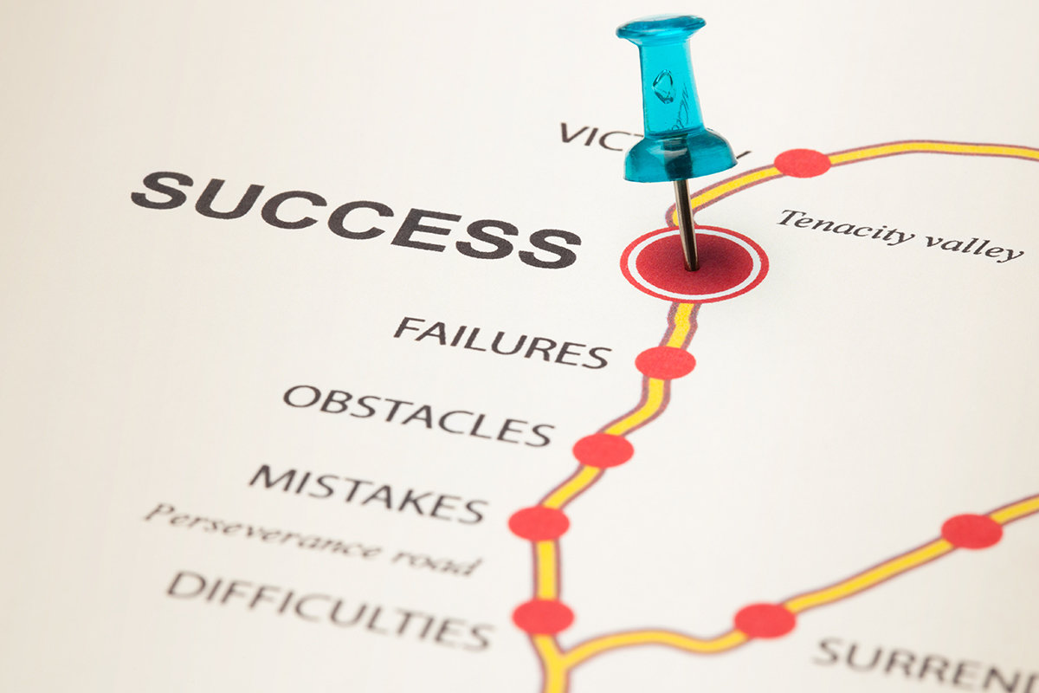
Obstáculos Comunes
Calidad de los datos: Calidad y falta de integración son obstáculos importantes para una rápida adopción de la IA porque los científicos de datos dedican su tiempo a limpiarlos en lugar de analizarlos.
Durante la creación de modelos de IA, se requiere acceso a todo el universo de datos para obtener conocimientos eficaces.
Las empresas olvidan que el sesgo inherente a sus datos puede influir en los modelos de aprendizaje automático.
La IA trae consigo nuevos conceptos como Data Lake, computación en la nube y modelos de aprendizaje automático que requieren una estrategia y una implementación planificada.
Imagen tomada de: https://kwfoundation.org/blog/2021/02/10/errores-de-implementacion-de-ia-basada-en-la-nube-y-aprendizaje-automatico/

Slide 14
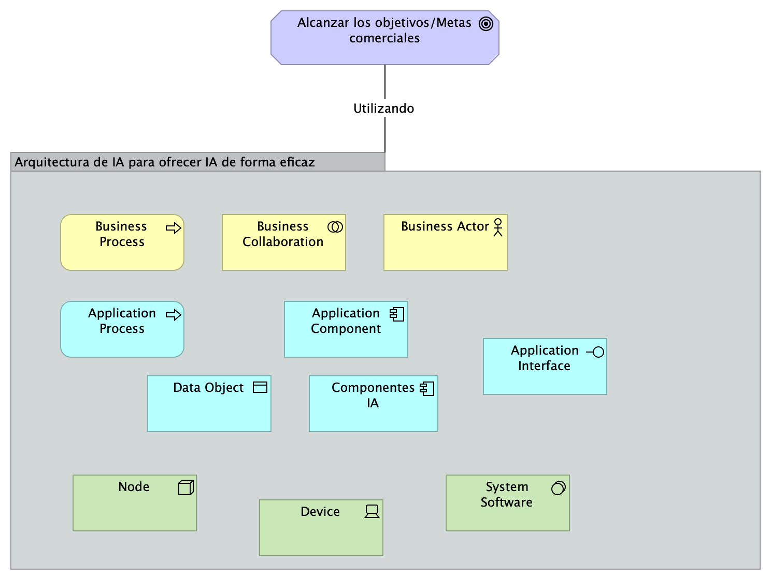
Proyectando un Mapa de Ruta
Asegúrese de tener los datos correctos en el volumen y la veracidad requeridos por sus iniciativas de IA.
Visualice una arquitectura que tenga en cuenta el ciclo de vida completo de las iniciativas de IA
El aprendizaje automático (ML) es una tarea compleja que requiere una gran cantidad de datos de diversas fuentes.
Una arquitectura sólida que defina los componentes tecnológicos, de aplicaciones y de negocio requeridos facilitará la implementación de iniciativas de IA y ML.
proporcionando una base sólida para

Slide 15





Las dependencias de datos son más costosas/problemáticas que las dependencias de código
La fuente de datos puede cambiar y dichos cambios pueden tener un efecto decreciente en el modelo.
El aprendizaje automático depende de los datos y, a medida que las características de los datos cambian con el tiempo, el modelo puede verse influenciado.
Dependencias de datos inestables
Cambios en el contexto
Leyes y normativas
Cambios en proveedores
Cambios en los modelos

Slide 16
Arquitectura de Referencia para IA
IA Stak
Impacto en el negocio
- Carga
Las fuentes de datos internas y externas proporcionan datos para el aprendizaje automático y el motor de decisiones de IA.
Las fuentes de datos son recopiladas, transformadas e integradas antes de ser almacenadas de forma persistente en la plataforma de datos
La gobernanza de datos garantiza que se mantenga la integridad y la calidad de los datos.
El aprendizaje automático es un componente opcional si el desarrollo del modelo de IA se realiza internamente
El motor de IA está integrado en componentes operativos y analíticos para la toma de decisiones y para generar un impacto en el negocio
IA Engine
Machine Learning
- Analizar
Plataforma de datos
- Organizar
Gobernanza de datos
Capa de transformación e integración
Capa de interfaz
- Recolectar
Fuentes de los datos
Transaccional
IoT
Entity
Events
Social Media
© Info-Tech Research Group

Slide 17
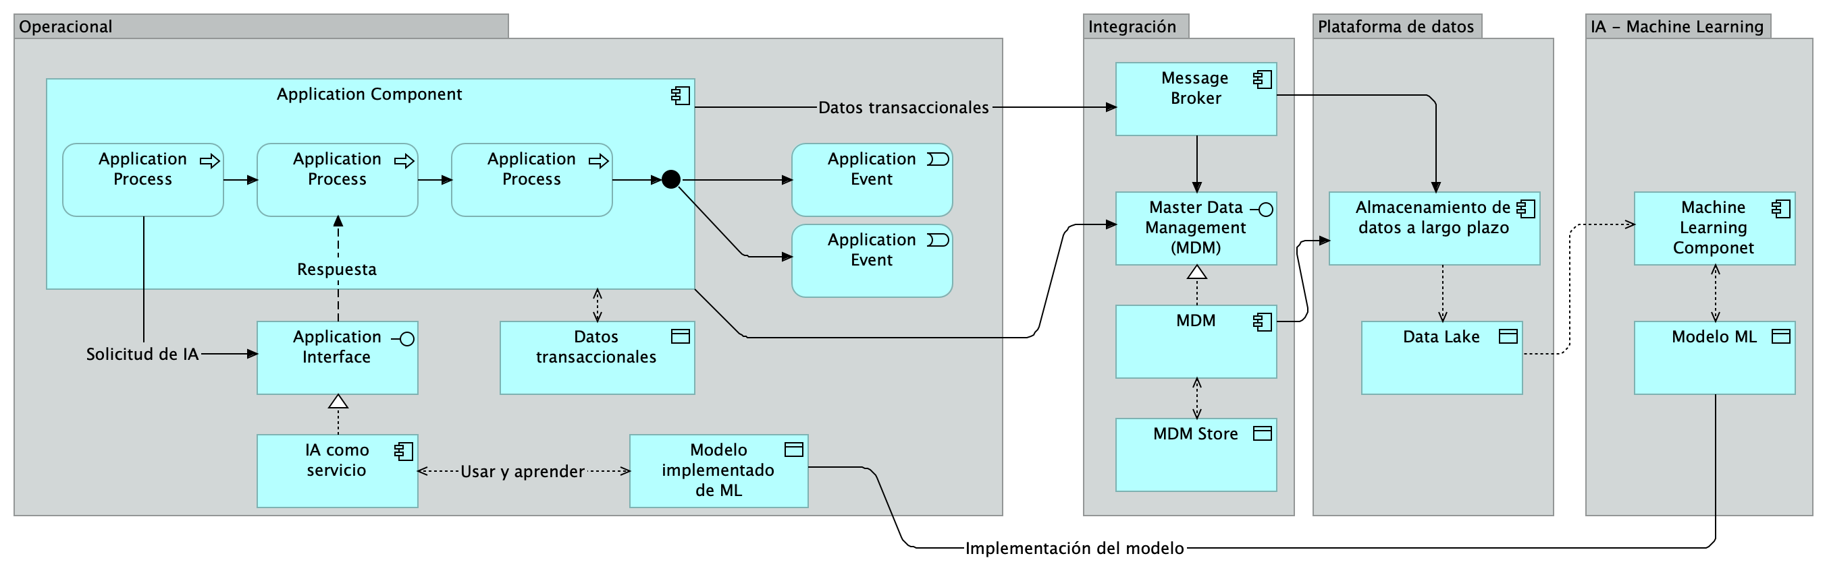
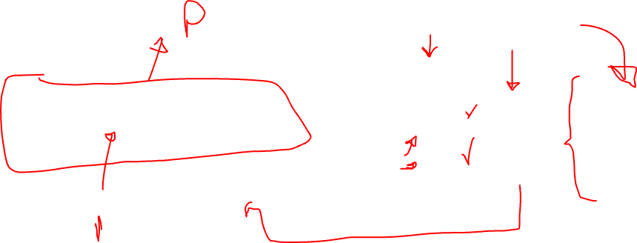
Arquitectura de referencia de IA: ejemplo transaccional
AWS Sagemaker
Azure Machine Learning
Estudio IBM Watson
Vertex AI
Etc.
Los datos y la infraestructura que deben existir para facilitar el aprendizaje automático, la construcción de modelos y la implementación de producción de dichos modelos para integrarlos dentro de los procesos de negocio para aportar valor al negocio.

Slide 18
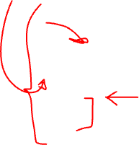
Arquitectura de IA: Elementos a considerar
1
2
3
¿En qué parte de mis procesos comerciales utilizaré la IA?
¿Cómo y dónde implementaré la IA?
¿Cómo adquiriré el modelo de IA?
Transacciones Comerciales
Entidades de negocio
Flujo de datos en tiempo real (decisiones rápidas)
Edge Computing – cerca al origen de los datos (IoT), para reducir latencia
Etc…
On-premises: sobre la infraestructura física del negocio
Cloud
Mix
El negocio crea sus propios modelos
MLaaS – ML como servicio
AIaaS, IA como servicio

Slide 19

¿ IA / Analítica de datos?
Atributos | IA/ML | Analítica
El costo de las decisiones lentas | ALTO | BAJO
Costo de tomar malas decisiones | ALTO | ALTO
Necesidad de datos para su uso | La inteligencia artificial (IA) y el aprendizaje automático (ML) necesitan muchos datos para entrenarse. | El tamaño de los datos es pequeño, o al menos no demasiado grande.
Atributo Crítico | La precisión de la predicción es más importante que la capacidad del modelo para explicar los resultados. | Es fundamental que un ser humano explique los resultados y el proceso de toma de decisiones.
Criterios para definir cómo utilizar los datos en mi organización
Ismail, Kaya. “AI vs. Algorithms: What's the Difference?” CMSWire. https://www.cmswire.com/information-management/ai-vs-algorithms-whats-the-difference/

Slide 20
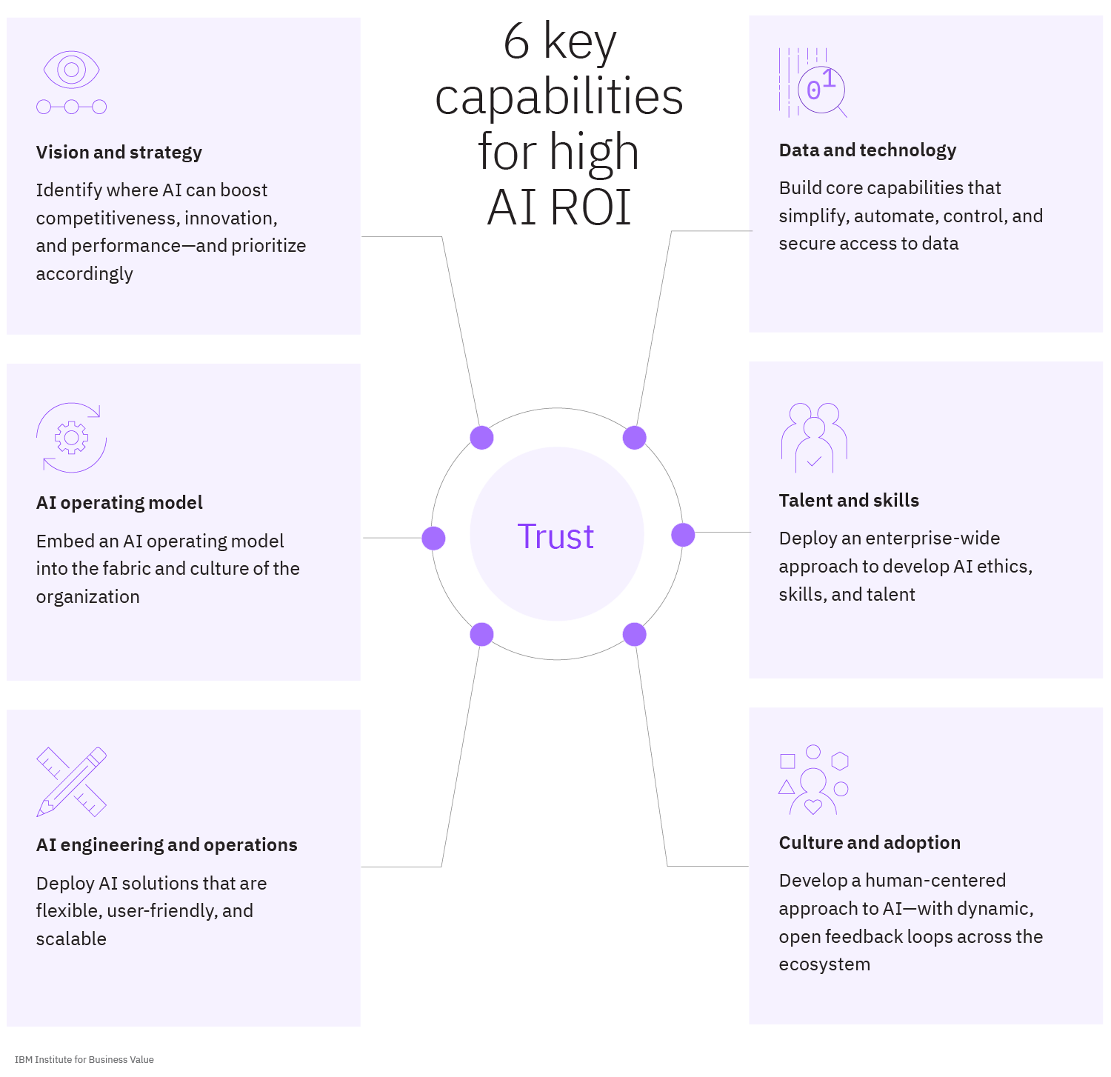

Entonces, ¿ Cómo Obtengo el Máximo Retorno?
Se debe incrementar el nivel de madurez de capacidades clave en la apropiación de tecnologías disruptivas basadas en IA.
(IBM, Generating ROI with AI)

Slide 21
Para tener en cuenta
La Arquitectura Empresarial busca habilitar capacidades de negocio alineadas con los objetivos organizacionales, asegurando que la tecnología sea un habilitador estratégico y no una limitante. Su propósito es diseñar una organización capaz de alcanzar sus metas de manera eficiente y sostenible, en lugar de una que simplemente se adapte a la infraestructura tecnológica disponible. Al proporcionar un marco estructurado para la toma de decisiones y la evolución organizacional, la AE facilita la transformación digital y la resiliencia ante los cambios del entorno.

